Slide 1
Análisis Exploratorio de Rendimiento en Esgrima Deportiva
Análisis de Datos de Competiciones Internacionales
Iago García Álvarez
Diciembre 2024

Slide 2

Objetivo del Análisis
Explorar la Relación
Datos de Competiciones
Analizar la relación entre edad, puntos acumulados, victorias y nacionalidad en el rendimiento de esgrimistas.
Utilizar datos de competiciones internacionales entre 2014 y 2021.
Florete Femenino
Centrarse en el rendimiento de esgrimistas en florete femenino.

Slide 3



Torneos de Esgrima
Fases de Pools
Eliminación Directa
Federación Internacional de Esgrima (FIE)
Los torneos de esgrima comienzan con fases de pools, donde los esgrimistas compiten en grupos.
Los mejores esgrimistas de cada pool avanzan a la fase de eliminación directa.
La FIE recopila datos de los torneos de esgrima para análisis y estadísticas.

Slide 4
Hipótesis
Hipótesis 1
Hipótesis 2
Correlación positiva entre puntos acumulados y victorias.
La edad influye en el rendimiento, creando una paradoja entre experiencia y capacidad física.

Slide 5

Metodología
1
Datos
2
Herramientas
Se analizaron más de 50,000 combates de pools y perfiles de 2,100 esgrimistas.
Se utilizaron herramientas de Python como Pandas, Seaborn y Matplotlib para el análisis y la visualización de datos.
3
Enfoque
El análisis se enfocó en aspectos descriptivos, inferenciales y multivariados.

Slide 6
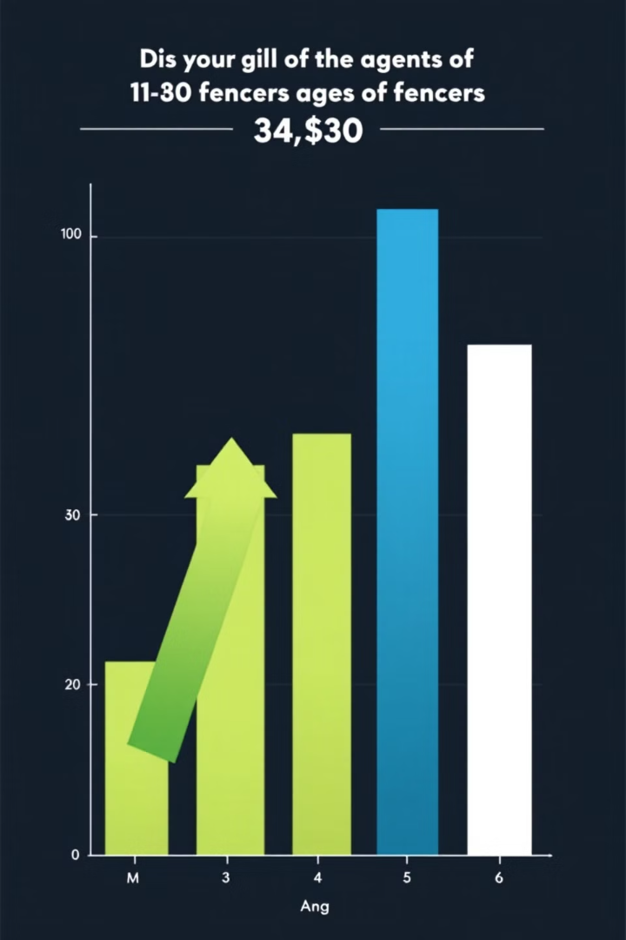
Distribución de Edad
Edad
Rendimiento
20-40 años
Concentración de esgrimistas
30 años
Pico de rendimiento

Slide 7
Distribución de Puntos Acumulados
100
10
Atletas
Dominan
Concentrados en puntajes bajos y medios.
Pocos atletas dominan la cima.

Slide 8
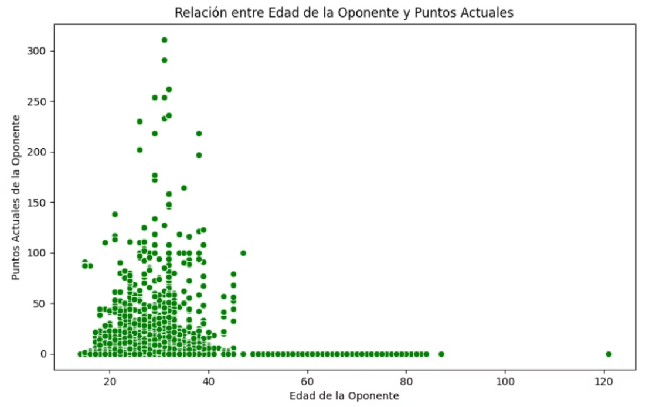
Análisis Bivariado - Edad vs. Puntos Acumulados
Patrón visible en el grupo de 20 a 40 años.

Slide 9
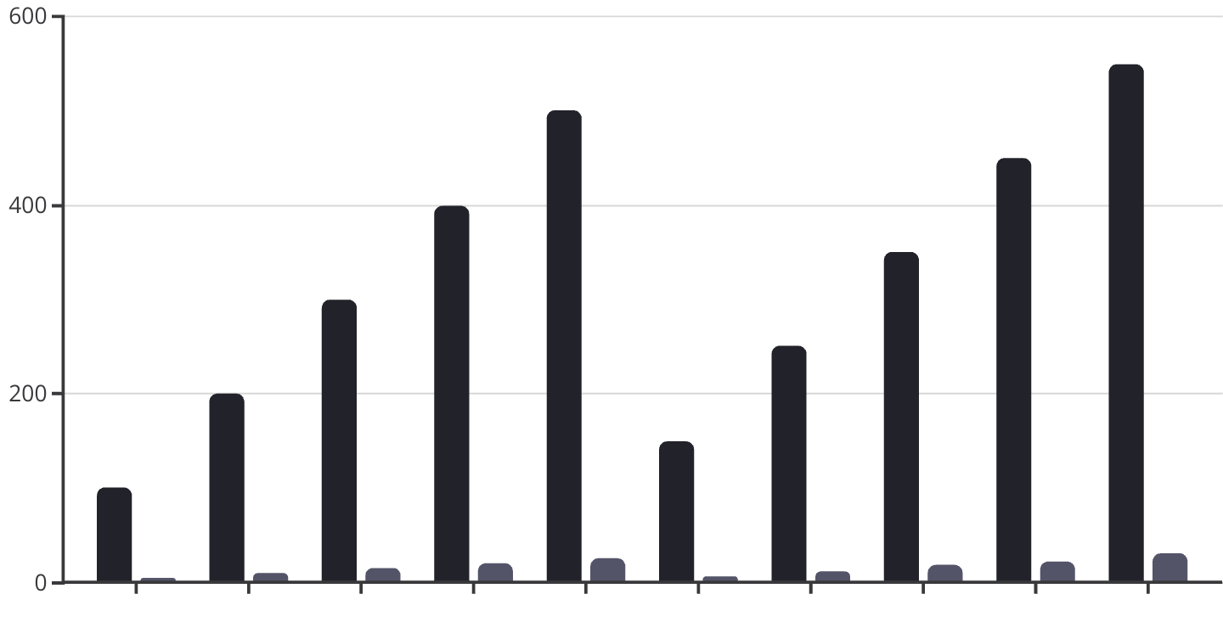
Puntos Acumulados
Número de Victorias
Se observa una tendencia a que un mayor número de victorias esté asociado con una mayor cantidad de puntos acumulados. Sin embargo, la correlación es positiva pero débil; otros factores influyen en el éxito competitivo. Se necesitan variables adicionales para comprender completamente el rendimiento.

Slide 10
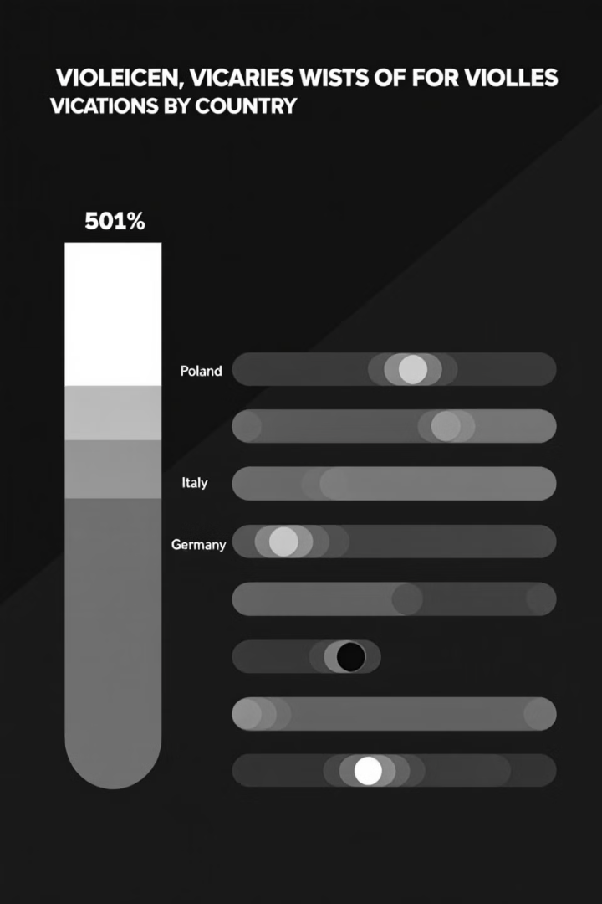
Victorias por País
1
2
Polonia
Italia
Dominio en florete femenino.
Consistencia en victorias.
3
Alemania
Enfoques sistémicos en formación.

Slide 11
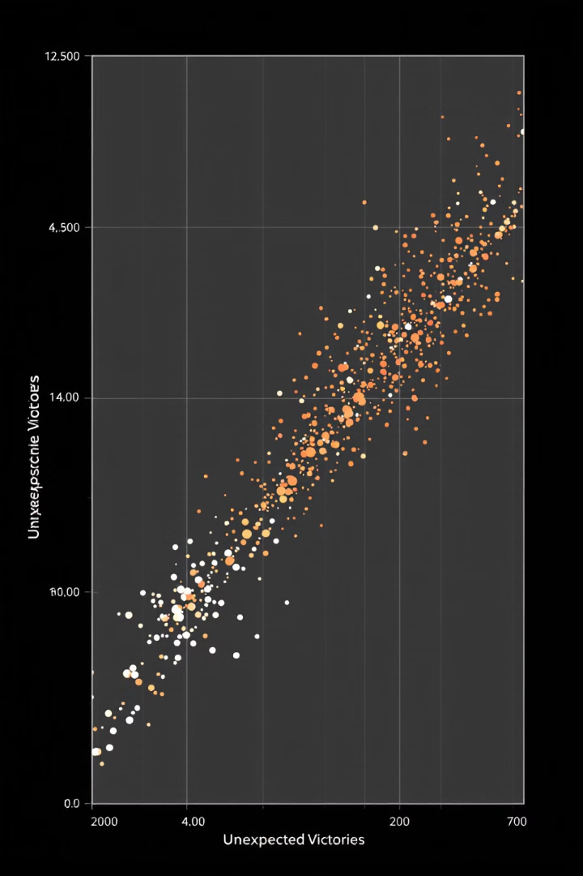
Victorias Inesperadas
Atletas con puntuaciones bajas, entre 20 y 40 años, logran victorias sorprendentes.
Factores psicológicos y de fortaleza mental como variables importantes.

Slide 12
Predicción del Éxito
La combinación de edad (20-40 años) y puntuaciones iniciales bajas genera más victorias inesperadas.
Mayor puntación aumenta porcentaje de victoria

Slide 13
Conclusiones y Recomendaciones
Confirmación Parcial de Hipótesis
Dominio de Países
Recomendaciones
Italia, Polonia y Alemania tienen una ventaja competitiva significativa.
Para esgrimistas jóvenes: refuerzo técnico y fortaleza mental.
Se encontró una correlación débil entre puntos y victorias.
Estudio de las estrategias de países dominantes para mejorar el rendimiento global.
La edad influye en el rendimiento, con un pico entre los 30 y 40 años.

